Slide 1


#IA más allá de los Chatbots.
¿Cómo usar Inteligencia Artificial para los Negocios?
—
Román Zambrano
Chief Technology Officer – IBM Argentina romazan@ar.ibm.com
@roman_zambrano
Notes:
Saludo de bienvenida

Slide 2
¿Por qué partimos con un Chatbot?
2

Slide 3

¿Qué está pasando ahora?
3

Slide 4


Transformación Digital
4

Slide 5
Definir mejores “Experiencias de Clientes”
5

Slide 6
Agilidad & Flexibilidad en las áreas de IT
6

Slide 7
Optimizar los Procesos de Negocios
7

Slide 8

Visual Recognition
8

Slide 9
9

Slide 10
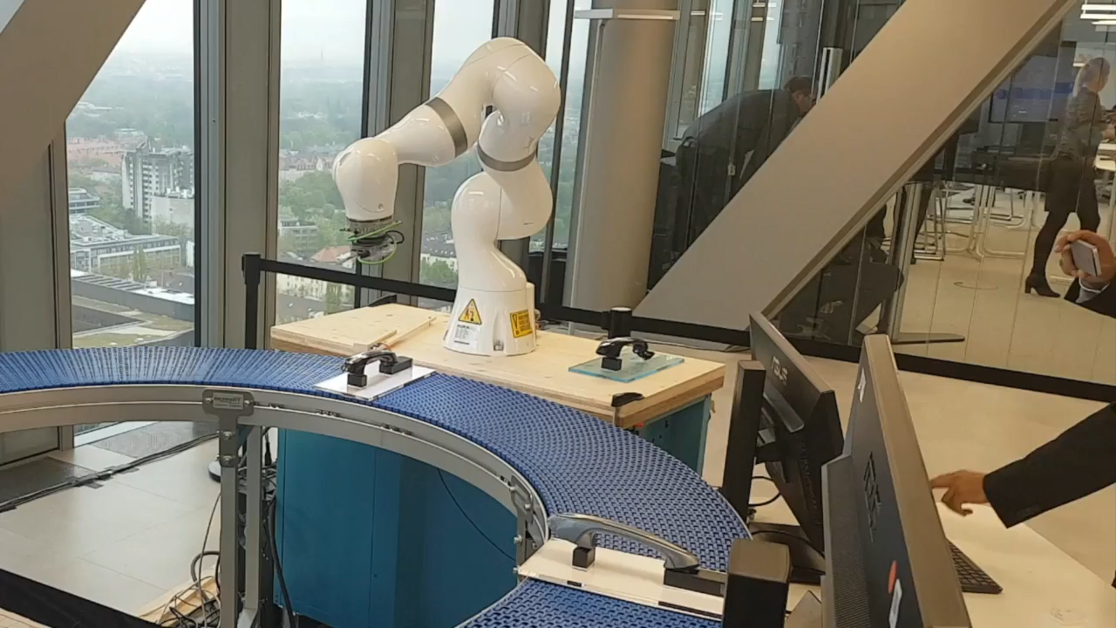
10

Slide 11
Personality Insights
11

Slide 12
12

Slide 13
Knowledge Studio
13

Slide 14
14

Slide 15
Anotaciones
15

Slide 16
Speech To Text
& Text to Speech
16

Slide 17
17

Slide 18
Watson Studio
18

Slide 19
19

Slide 20
20

Slide 21

21

Slide 22

22

Slide 23
23

Slide 24
24

Slide 25


Gracias!
Román Zambrano
CTO IBM Argentina
IBM Global Markets & Enterprise
romazan@ar.ibm.com
@roman_zambrano
https://ibm.box.com/v/ibm-watson-resources
25

Slide 26







Container
platform and
operational services
IBM Cloud
Edge
Private
Red Hat
OpenShift Cluster
Systems
IBM Power & Z
26

